Slide 1
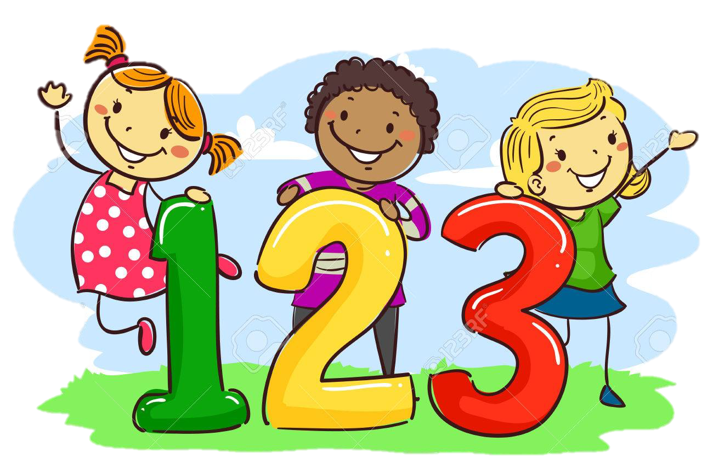
LOS NÚMEROS

Slide 2


Slide 3

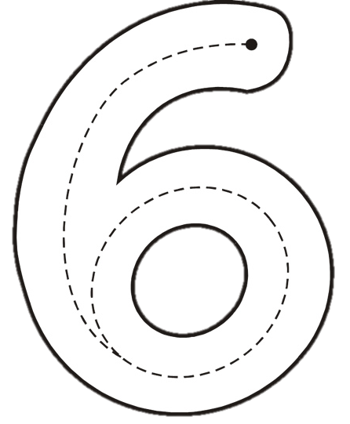


1 | 2 | 3 | 4 | 5 | 6

Slide 4
ENCIERRA EL NÚMERO 6

Slide 5


Slide 6
1 | 2 | 3 | 4 | 5 | 6

Slide 7


Slide 8
CUENTA Y ESCRIBE
6
2
4
3

